Slide 1

임베디드 시스템 설계 및 실험 목요일 분반
Nov 21, 2024
12주차
DMA
조교
나상진
sktkdwls1222@pusan.ac.kr

Slide 2
공지
수업 일정
2주 동안 TinyML 관련 실습 수업 진행
2주 동안 텀프로젝트 수행
출석체크 합니다
기말고사 주 끝나고 발표 예정
교수님이 직접 실험실 각자 자리에서 검사
점퍼선으로 연결하기 보다는 납땜하세요. 시연할 때 점퍼선 뽑혀서 시간 지체되면 바로 완성도 0점 입니다. 다 납땜해서 깔끔하게 하면 점수 더 많이 받을 수 있습니다

Slide 3
12주차 실험 내용

Slide 4
실험 목적
DMA 동작 방법의 이해
DMA 구현

Slide 5
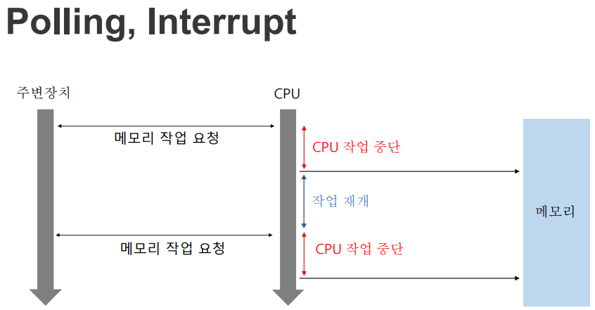
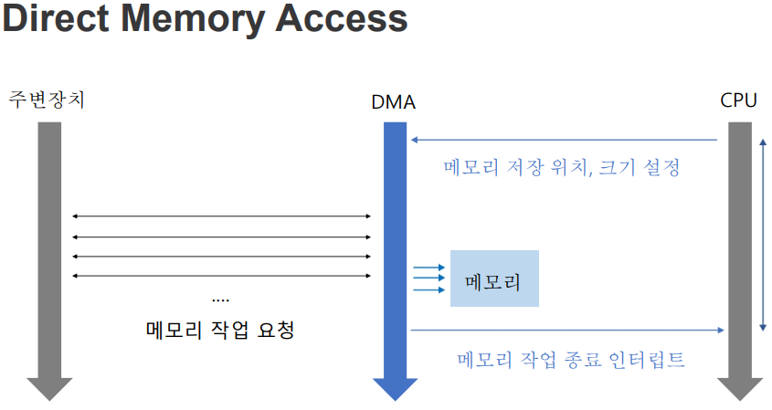
실험내용
Direct Memory Access (DMA)
주변장치들이 메모리에 직접 접근하여 읽거나 쓸 수 있도록 하는 기능
CPU 의 개입 없이 I/O 장치와 기억장치 데이터를 전송하는 접근 방식
Interrupt 와 달리 별도의 중앙제어장치는 명령을 실행할 필요가 없음
메모리 처리 Interrupt 의 사이클 만큼 성능의 향상
Interrupt 발생

Slide 6
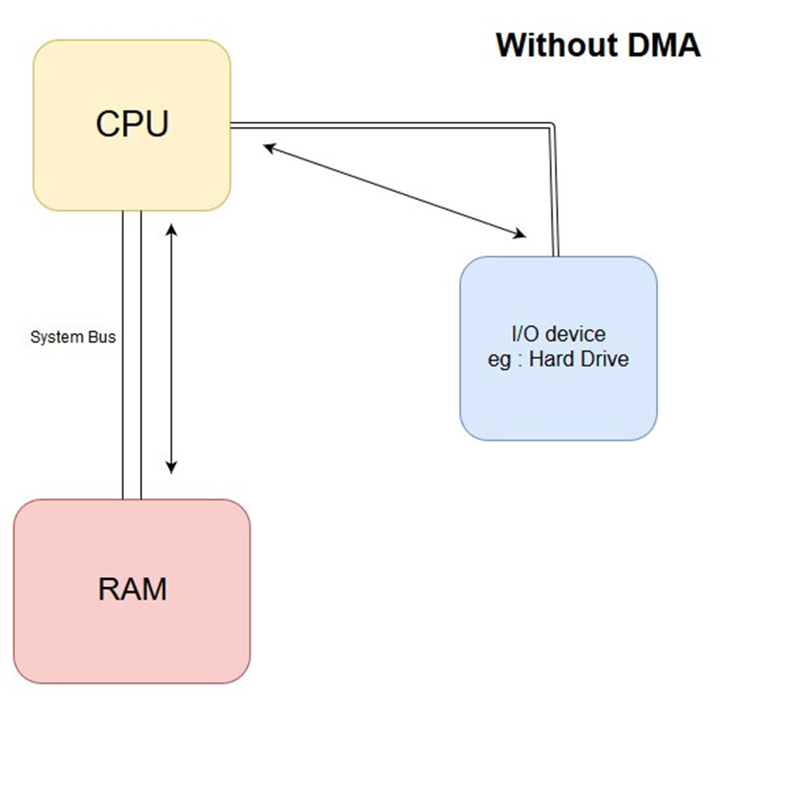
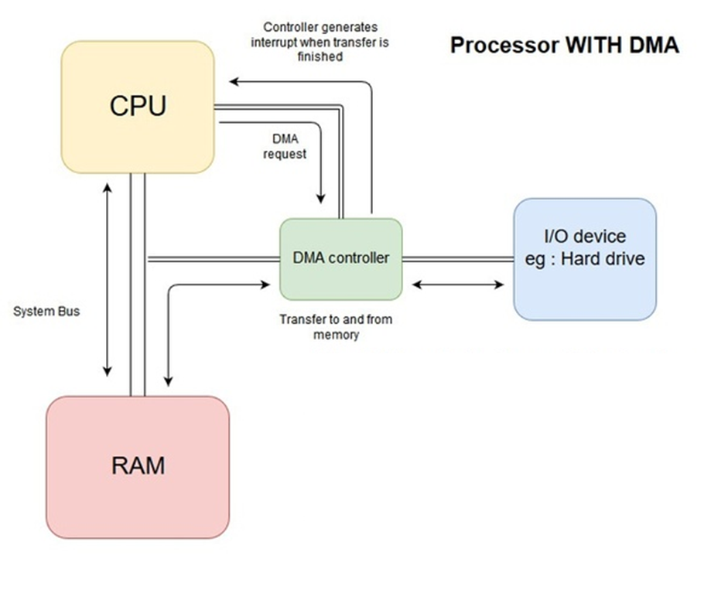
실험내용
Direct Memory Access (DMA)
일반적인 메모리 접근 방식
모든 I/O 로의 접근은 CPU를 통해서 수행
Data를 전달할 때마다 CPU가 관여함
DMA 방식
RAM이 I/O 장치로부터 데이터가 필요해지면, CPU는 DMA 컨트롤러에게 신호(전송 크기, 주소 등등)를 보냄
DMA 컨트롤러가 RAM 주소를 생성 후, 데이터를 bus를 통해 주고 받음
모든 데이터 전송이 끝나면, DMA Controller가 CPU에게 Interrupt 신호를 보냄
결과 : CPU는 다른 작업을 수행할 수 있음
DMA는 입출력 장치가 직접 주기억장치를 접근하여 Data Block을 입출력하는 방식으로,
입출력 전송이 CPU의 레지스터를 경유하지 않고 수행된다.

Slide 7
실험내용
DMA Channel
모듈은 DMA Controller 의 DMA 채널을 통해 메모리 R/W
STM32 보드 DMA 채널은 총 12 개
DAM1 채널 7개, DMA2 채널 5개
한 DMA의 여러 채널 사이 요청은 Priority에 따라 동작(Reference 286P Arbiter)
4 level: very high, high, medium, low
어떤 요청을 우선 처리할지 결정하는 중재 역할을 수행 (우선 순위 관리)
Peripheral-to-memory, memory-to-peripheral, and peripheral-to-peripheral 전송

Slide 8
실험내용
DMA Mode
Normal Mode
DMA Controller 는 데이터를 전송할 때 마다 NDT 값을 감소시킴
NDT 는 DMA 를 통해 전송할 데이터의 총 용량을 의미하며 레지스터의 값이 0이 되면 데이터 전송 중단
데이터 전송을 받고 싶을 때 마다 새롭게 요청이 필요
Normal 모드에서 DMA는 메모리로 데이터 전송을 시작하고 모든 데이터를 전송을 완료한 후에 종료
Circular Mode
주기적인 값의 전송(업데이트)이 필요할 때 사용하는 모드
NDT 값이 0이 될 경우 설정한 데이터 최대 크기로 재설정됨
Circular 모드에서 DMA는 메모리로 전송을 시작하여 메모리의 마지막에 도달했을 때 메모리의 시작 주소로 이동하여 메모리로 전송을 계속함

Slide 9
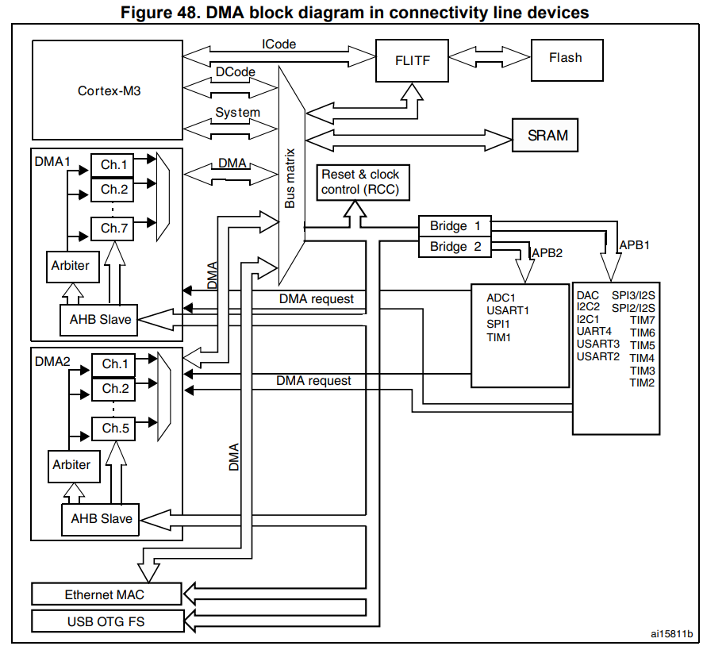
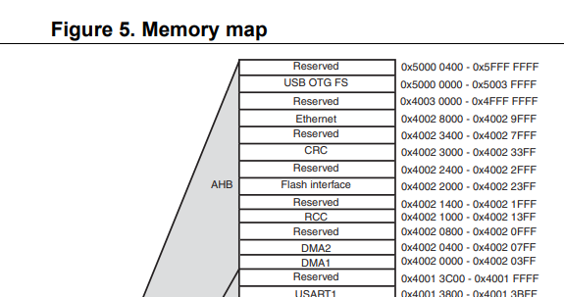
실험내용
DMA Controller
주변 장치의 Request Signal 의 발생(Reference 13.2)
DMA Controller 에서 우선순위 설정 및 요청에 대한 서비스 제공
중앙에 DMA가 위치하여 여러 DMA 채널을 통해 데이터 전송(메모리와 주변 장치와 연결)
Request / ACK 방식을 통한 주변 장치와 DMA Controller 간 통신
DMA
Controller
Datasheet 33p
DMA 요청이 동시에 여러 채널 들어올 때
우선순위 관리
메모리와 주변 장치에 직접 접근할 수 있도록 해주는
인터페이스 역할
Reference Manual 274p

Slide 10
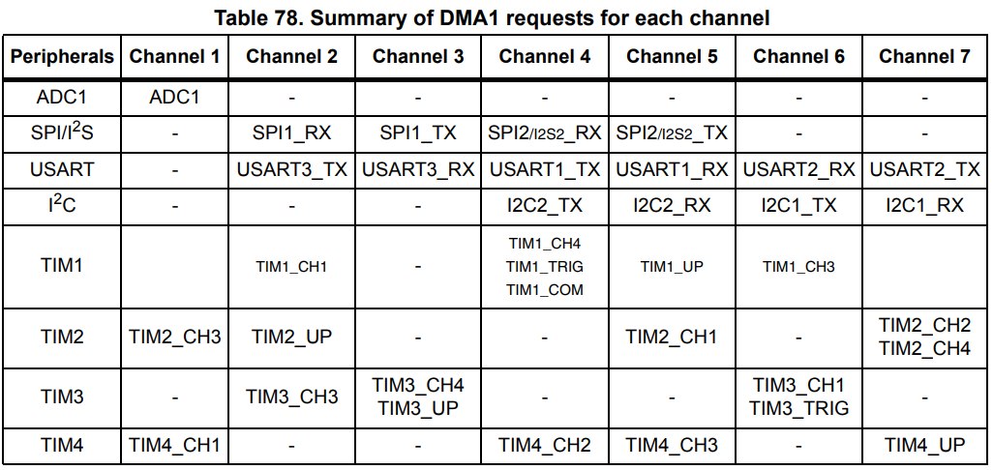
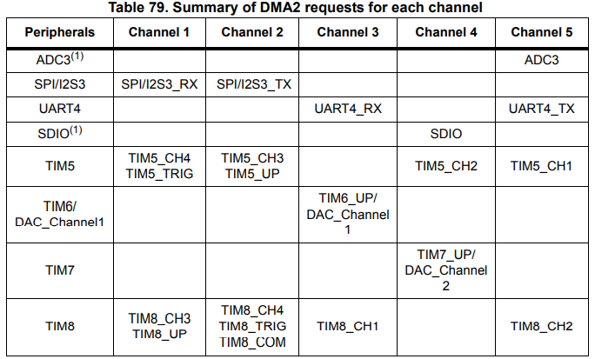
실험내용
DMA1 및 DMA2 채널
DMA1 채널 7개
DMA1 채널 5개
- 주변 장치가 동시에 데이터 전송할 때 단일 DMA로는 처리할 수 있는 채널의 수가 제한적일 수 있음
다른 DMA 컨트롤러를 사용하면 서로 다른 데이터 전송 경로를 동시에 활성화하여 다중 데이터 경로 사용 가능
특정한 장치는 DMA1에, 다른 장치는 DMA2에 연결됨으로써 각 DMA 컨트롤러가 맡는 작업이 분리 가능

Slide 11
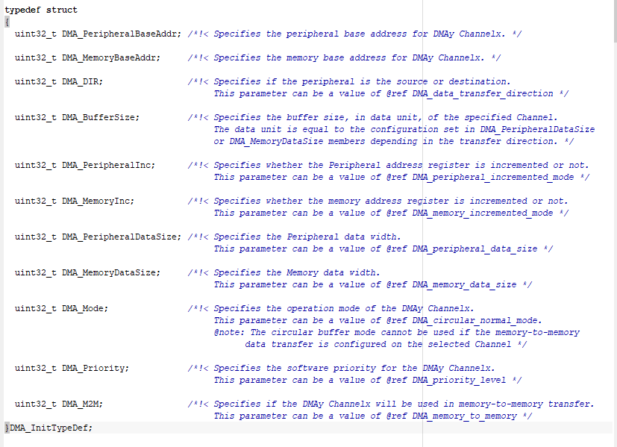
실험내용
DMA Configuration
Stm320f10x_dma.h
각 기능 및 설명은 Reference Manual – 13장 Direct memory access 273P

Slide 12
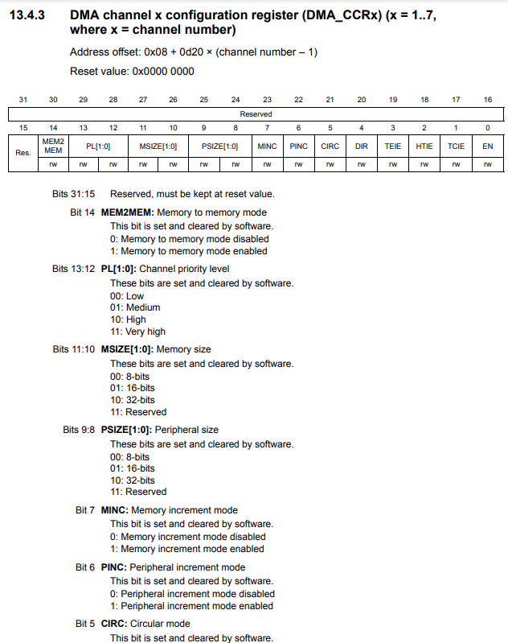
실험내용
DMA Configuration
- 채널 * 설정 레지스터
- DMA 채널의 구성을 위한 각 비트 필드의 기능을 설명
- 메모리 증가 모드 (MINC) 주변 장치 증가 모드(PINC)
메모리 크기(MSIZE) 주변장치 크기(PSIZE) 우선 순위(PL)
Reference Manual 288p

Slide 13
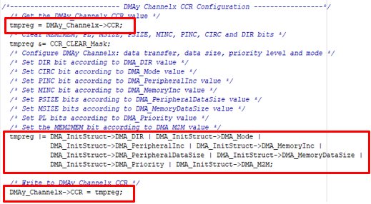
실험내용
DMA Configuration
DMA 초기화
DMA 체널의 Control Register(CCR)를 설정하기 위해 여러 설정을 결합하여 tmreg 변수에 저장
마지막으로 이 변수를 DMA 채널의 CCR에 쓰여서 DMA 오퍼레이션 설정
: DMA 구성 함수 내에서 DMA_InitTypeDef 구조체를 사용하여 주변장치 및 메모리 기본 주소를 설정
- 이는 DMA 전송이 시작될 주소를 지정하는 것으로,
예를 들어 ADC 데이터 레지스터의 주소나 메모리 버퍼의 주소가 될 수 있음

Slide 14

Hint
실험 힌트!
ADC 설정
Interrupt를 쓰지 말고 DMA를 이용해야 하므로
ADC_ITConfig 함수 대신 ADC_DMACmd 함수를 써야 함
ADC 데이터를 메모리로 직접 전송하도록 DMA 활성화
Volatile
전역변수로 선언한 ADC 값을 저장할 공간을 항상 참조하도록 volatile 키워드 이용
Error 예시
a value of type "uint32_t volatile *" cannot be assigned to an entity of type "uint32_t“
해당 에러가 발생 시 변수 명 앞에 (uint32_t) 로 형 변환

Slide 15
실험 주의사항
실험 장비들을 연결 및 분리할 때 반드시 모든 전원을 끄고 연결해주세요.
장비사용시 충격이 가해지지 않도록 주의해주세요.
자리는 항상 깔끔하게 유지하고 반드시 정리 후 퇴실해주세요.
실험 소스 코드와 프로젝트 폴더는 백업 후 반드시 삭제해주세요.
장비 관리, 뒷정리가 제대로 되지 않을 경우 해당 조에게 감점이 주어집니다.
동작 중 케이블 절대 뽑지말것
보드는 전원으로 USBPort나 어댑터(5V,1A)를 사용할것 (5V 5A 어댑터(비슷하게 생김)와 혼동하지 말 것, 사용시 보드가 타버림 -> 감점)
디버깅 모드 중에 보드 전원을 끄거나 연결 케이블을 분리하지 말 것!!!
->지켜지지 않을 시 해당 조 감점

Slide 16
실험미션
미션 ! 별도 미션지 참고
실험 검사
반드시 DMA 사용 / Interrupt 금지
이번 주 실험 결과 보고서 및 소스 코드 및 실험 동작 영상
이론부터 실습까지 전반적인 내용을 포함하도록 작성 (실험 과정 사진 찍으시면 좋아요)
다음 실험시간 전까지 PLATO 제출
소스 코드는 직접 작성 및 수정한 파일만 제출
나가실 때, 만드신 코드 및 프로젝트 폴더는 모두 백업하시고 삭제해주세요.
다른 분반 파일은 만지지 마시고 조교에게 알려주세요.
자리 정리정돈 안 되어 있으면 감점합니다!!!

